Slide 1

Estimar cantidades
con criterio
Carlos Castro
Ver el OA en pinturasespecializadas.lumbre.lat
Notes:
Objeto de aprendizaje de Lumbre · Carlos Castro
Enlace: https://pinturasespecializadas.lumbre.lat/object/estimar-cantidades-con-criterio

Slide 2
Acerca de este OA · 1 de 2
Objetivo
Calcular la cantidad de pintura de una obra con un método de cuatro pasos —superficie neta, manos, rendimiento declarado y formato de envase—, distinguir el rendimiento en m²/L del consumo en L/m², añadir el margen de pérdidas con criterio y explicar el cálculo al cliente con sus supuestos y sus límites.
Estimar cantidades con criterio
2 / 99
Notes:
Enlace al OA: https://pinturasespecializadas.lumbre.lat/object/estimar-cantidades-con-criterio

Slide 3
Acerca de este OA · 2 de 2
Descripción
Quinto objeto del curso C04: cómo estimar la cantidad de pintura necesaria para un trabajo, considerando superficie, manos, rendimiento y formato. Incluye cómo medir la superficie sin errores, de dónde sale el rendimiento declarado, cómo se redondea al formato, cómo se comprueba el consumo en obra y dos ejemplos resueltos.
Autoría: Carlos Castro
Etiquetas: cantidades · cálculo · rendimiento · formato · superficie · asesoría · Pinturas Especializadas
Estimar cantidades con criterio
3 / 99
Notes:
Continuación de «Acerca de este OA» (2 de 2).

Slide 4
Estimar cantidades con criterio · 1 de 6
Un sábado por la mañana entra un cliente con un parte de obra doblado en el bolsillo: un salón con tres paredes, una ventana y una puerta. Dice: «¿cuántos botes necesito?». En la mano lleva el teléfono con una foto de la pared del fondo, de la que solo se ve una esquina.
Detrás de esa pregunta hay cuatro datos: la superficie neta, las manos, el rendimiento del producto y el formato de envase. Con tres de los cuatro, el cálculo se parece a algo; con los cuatro, es un cálculo.
Estimar cantidades con criterio
4 / 99

Slide 5
Estimar cantidades con criterio · 2 de 6
Lo que sigue es un caso inventado para practicar. Las medidas, los rendimientos y las cantidades de los ejemplos son de práctica y no son datos de productos reales ni del catálogo de Pinturas Especializadas. Los esquemas dibujados son material didáctico y no reproducen ninguna etiqueta ni ninguna pantalla real.
Estimar cantidades con criterio
5 / 99
Notes:
Continuación de «Estimar cantidades con criterio» (2 de 6).

Slide 6
Estimar cantidades con criterio · 3 de 6
Qué vas a poder hacer al terminar
Calcular la cantidad de pintura de una obra con un método de cuatro pasos —superficie neta, manos, rendimiento declarado y formato de envase—, distinguir el rendimiento en m²/L del consumo en L/m², añadir el margen de pérdidas con criterio y explicar el cálculo al cliente con sus supuestos y sus límites.
•
Hecho verificado: consta en la norma, la ficha técnica o la etiqueta citada.
Estimar cantidades con criterio
6 / 99
Notes:
Continuación de «Estimar cantidades con criterio» (3 de 6).

Slide 7
Estimar cantidades con criterio · 4 de 6
•
Buena práctica: método razonado del sector; no es, por sí solo, una política de Pinturas Especializadas.
•
Decisión interna pendiente: formatos, márgenes y criterios de redondeo que debe confirmar dirección.
•
Supuesto didáctico: las medidas, los rendimientos y las cantidades de los ejemplos son de práctica; no son datos de la empresa.
Estimar cantidades con criterio
7 / 99
Notes:
Continuación de «Estimar cantidades con criterio» (4 de 6).

Slide 8
Estimar cantidades con criterio · 5 de 6
Dependencia interna pendiente
Esta lección distingue el método general de las decisiones que corresponden a Pinturas Especializadas. Antes de aplicar un umbral, un importe o una facultad, confirma con dirección: Qué formatos de envase se ofrecen en el catálogo y con qué criterio se elige entre ellos.
Estimar cantidades con criterio
8 / 99
Notes:
Continuación de «Estimar cantidades con criterio» (5 de 6).

Slide 9
Estimar cantidades con criterio · 6 de 6
Qué margen de pérdidas se aplica por tipo de soporte y cómo se comunica al cliente. Si el consumo real de la primera mano se controla en obra y qué se hace cuando no cuadra con lo calculado. Si el cálculo se entrega por escrito al cliente y con qué formato y con qué supuestos.
Qué se responde cuando el cliente pide más cantidad «por si acaso».
Estimar cantidades con criterio
9 / 99
Notes:
Continuación de «Estimar cantidades con criterio» (6 de 6).

Slide 10
1 · Los cuatro datos del cálculo · 1 de 2
Estimar cantidades no es adivinar. Es un cálculo con cuatro datos: superficie neta, número de manos, rendimiento del producto y formato de envase.
Si falta uno, el cálculo falla. Y un cálculo que falla es un cliente que vuelve a mitad de trabajo con cara de enfado.
Cada paso es obligatorio. No se puede saltar el de pérdidas «porque ya sobra». No se puede redondear mal «porque el cliente quiere gastar poco». Si el cálculo dice 3,2 L, se compran 4 L (un envase de 4 L), no tres de 1 L (más caro).
Estimar cantidades con criterio
10 / 99

Slide 11
1 · Los cuatro datos del cálculo · 2 de 2
Y hay una diferencia de fondo entre calcular y entregar un cálculo. Un número sin supuestos es una cifra opaca: si el cliente vuelve diciendo «me ha faltado», no hay forma de saber si el fallo fue en la medida, en las manos, en el rendimiento o en el margen. Un cálculo con sus supuestos escritos se puede revisar; uno sin ellos, solo se puede discutir.
Por eso el orden importa: cada paso se apoya en el anterior. No se puede dividir por el rendimiento lo que no se ha medido, y no se puede redondear a un envase lo que no se ha calculado.
Estimar cantidades con criterio
11 / 99
Notes:
Continuación de «1 · Los cuatro datos del cálculo» (2 de 2).

Slide 12
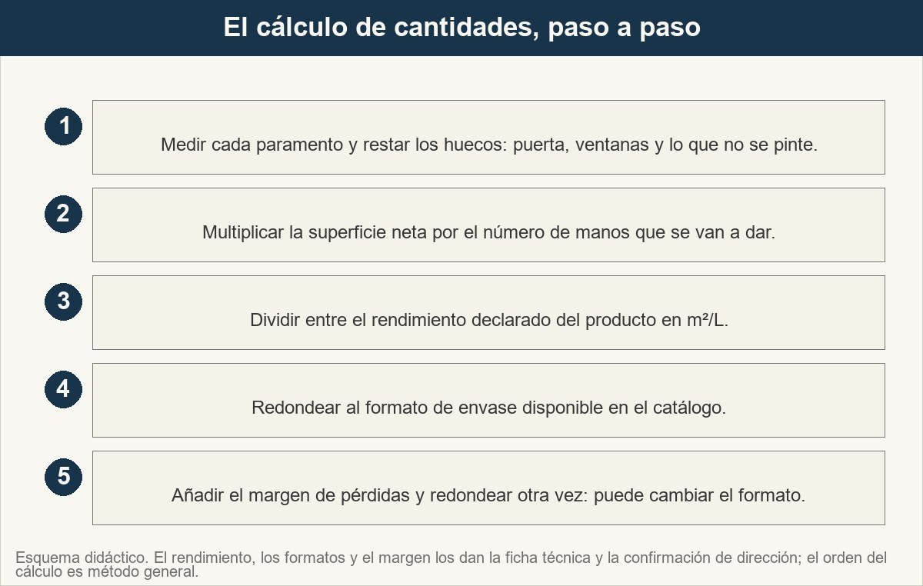
1 · Los cuatro datos del cálculo
El orden real termina en un segundo redondeo: el margen de pérdidas puede obligar a cambiar de envase.
Ver imagen original en el OA
Notes:
Imagen del OA: assets/fig-1-orden-del-calculo.jpg
Texto alternativo: Cinco pasos: medir el paramento y restar huecos, multiplicar por las manos, dividir por el rendimiento, redondear al formato disponible y añadir el margen de pérdidas con un nuevo redondeo.
Pie: El orden real termina en un segundo redondeo: el margen de pérdidas puede obligar a cambiar de envase.
Enlace: https://pinturasespecializadas.lumbre.lat/object/estimar-cantidades-con-criterio

Slide 13
1 · Los cuatro datos del cálculo
Regla de oro
Antes de calcular, lee la ficha técnica del producto. Ahí está el rendimiento declarado (m²/L). Sin ese dato, no hay cálculo válido.
Estimar cantidades con criterio
13 / 99

Slide 14
Los cuatro pasos del cálculo · 1 de 2
Paso | Qué se hace | Dato necesario | De dónde sale | Qué pasa si falta
Superficie | Ancho x Alto, restar puertas y ventanas | Medidas de la pared y huecos | Cliente, plano o medida en obra | La superficie se sobreestima y se compra pintura de más
Consumo | Superficie x manos / rendimiento | Rendimiento declarado (m²/L) | Ficha técnica del producto | El cálculo no se cierra: hace falta la ficha
Estimar cantidades con criterio
14 / 99
Notes:
Tabla del OA: Los cuatro pasos del cálculo
Enlace: https://pinturasespecializadas.lumbre.lat/object/estimar-cantidades-con-criterio

Slide 15
Los cuatro pasos del cálculo · 2 de 2
Paso | Qué se hace | Dato necesario | De dónde sale | Qué pasa si falta
Formato | Redondear al envase disponible | Formatos: 0,5 L, 4 L, 15 L | Catálogo de la tienda | Se ofrecen las alternativas y decide el cliente
Pérdidas | Añadir 5-10 % por absorción y desperdicio | Tipo de superficie (porosa/lisa) | Criterio confirmado de la empresa | Se dice al cliente que la cifra es una estimación
Estimar cantidades con criterio
15 / 99
Notes:
Tabla del OA: Los cuatro pasos del cálculo
Enlace: https://pinturasespecializadas.lumbre.lat/object/estimar-cantidades-con-criterio

Slide 16
Actividad 1 · Opción múltiple
Sección: 1 · Los cuatro datos del cálculo
¿Cuál es el orden correcto de los pasos del cálculo?
A) Formato → superficie → consumo → pérdidas
B) Superficie → consumo → formato → pérdidas
C) Consumo → superficie → pérdidas → formato
D) Pérdidas → formato → superficie → consumo
Estimar cantidades con criterio
16 / 99
Notes:
Solución: B) Superficie → consumo → formato → pérdidas
Explicación: El orden es: calcular superficie neta, luego consumo, luego redondear al formato, luego añadir pérdidas.
Evidencia: Sección 1: los cuatro pasos del cálculo.
Enlace al OA: https://pinturasespecializadas.lumbre.lat/object/estimar-cantidades-con-criterio

Slide 17
2 · Medir la superficie sin engañarse · 1 de 2
El cálculo empieza por la medida, y la medida es la parte que más se improvisa. Un cliente que dice «es una pared de unos cuatro metros» está dando un número redondeado, no una medida.
Tres errores de medida se repiten en el mostrador:
•
Medir la pared entera y no el paramento. Una pared de 4 m puede tener 2,8 m de alto si lleva rodapié alto o un escarpe por debajo. Se mide de acabado a acabado y en la zona donde se va a pintar.
Estimar cantidades con criterio
17 / 99

Slide 18
2 · Medir la superficie sin engañarse · 2 de 2
•
Olvidar el hueco que no se pinta. Puertas, ventanas y, por ejemplo, un radiador empotrado o un armario empotrado. Cada hueco que no se pinta es superficie que no se compra.
•
Mezclar metros y centímetros. La operación se hace en metros: si se mide en centímetros, el ancho es 400 y no 4, y el resultado sale cien veces mayor.
Y hay un criterio para cuando la medida no es exacta: se anota tal como se ha medido, con su incertidumbre. «Entre 3,95 y 4,05 m» es una información honesta; «4 m clavados» es una precisión que nadie ha comprobado.
Estimar cantidades con criterio
18 / 99
Notes:
Continuación de «2 · Medir la superficie sin engañarse» (2 de 2).

Slide 19
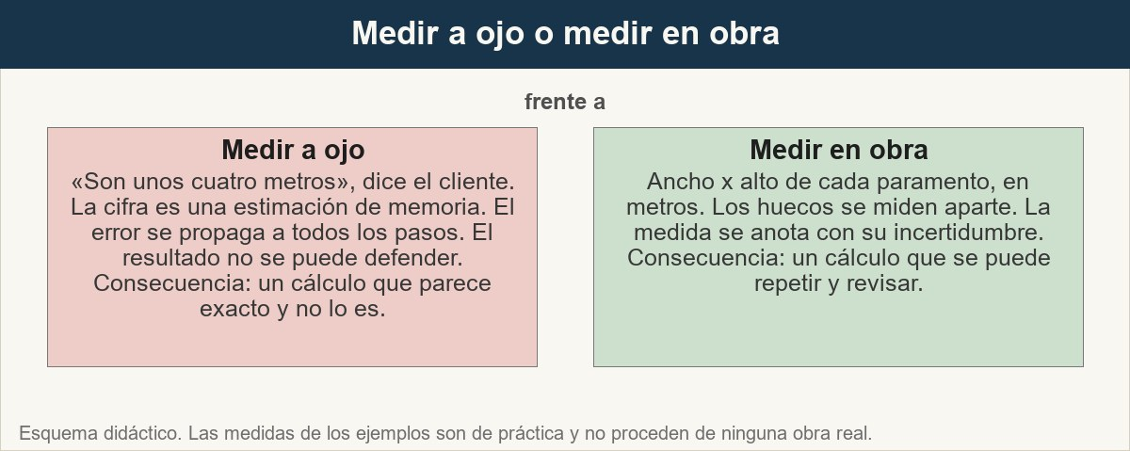
2 · Medir la superficie sin engañarse
La diferencia no está en la operación: está en si la cifra se puede repetir mañana.
Ver imagen original en el OA
Notes:
Imagen del OA: assets/fig-2-medir-en-obra.jpg
Texto alternativo: Comparación entre medir a ojo, con una cifra estimada de memoria, y medir en obra, paramento a paramento y con los huecos medidos aparte.
Pie: La diferencia no está en la operación: está en si la cifra se puede repetir mañana.
Enlace: https://pinturasespecializadas.lumbre.lat/object/estimar-cantidades-con-criterio

Slide 20
2 · Medir la superficie sin engañarse
•
Se mide paramento a paramento, no la habitación entera: cada pared tiene su alto y su ancho.
•
Los huecos que no se pintan se miden y se restan: puerta, ventana y elementos empotrados.
•
Toda la medida se anota en metros, con su incertidumbre si no es exacta.
•
La medida se toma delante del cliente: si hay duda sobre qué zona se pinta, se pregunta antes de calcular.
Estimar cantidades con criterio
20 / 99

Slide 21
Actividad 2 · Respuesta numérica
Sección: 2 · Medir la superficie sin engañarse
Una pared mide 5 m de ancho por 2,4 m de alto y tiene una ventana de 1,6 m². ¿Cuántos m² netos hay que pintar?
Respuesta numérica (m²): ________________
Estimar cantidades con criterio
21 / 99
Notes:
Solución: 10.4 m² (tolerancia ±0.1)
Explicación: 5 x 2,4 = 12 m² brutos; 12 − 1,6 = 10,4 m² netos. Si no se resta la ventana, la respuesta es 12 m² y la cantidad de pintura sale sobrada.
Evidencia: Sección 2: medir la superficie y restar los huecos.
Enlace al OA: https://pinturasespecializadas.lumbre.lat/object/estimar-cantidades-con-criterio

Slide 22
3 · El rendimiento: de dónde sale el número · 1 de 3
El rendimiento es el dato que convierte una superficie en litros, y es el único de los cuatro que no se mide en obra: se lee.
En la ficha técnica aparece como rendimiento (m²/L): cuántos metros cuadrados cubre un litro de producto aplicado en las condiciones que declara el fabricante. De ahí salen dos cosas que conviene tener presentes:
•
Es un valor declarado, no una medición de obra. Viene del laboratorio del fabricante, en condiciones concretas de aplicación. Sirve para estimar; no sustituye a la medición real.
Estimar cantidades con criterio
22 / 99

Slide 23
3 · El rendimiento: de dónde sale el número · 2 de 3
•
Cambia con las condiciones. El mismo producto rinde distinto si se aplica con rodillo o con brocha, si la superficie es porosa o lisa, si hace frío o calor. Por eso la mano y la herramienta van dentro del cálculo, no fuera.
Y hay una trampa de lectura: algunos documentos dan el rendimiento por envase y no por litro. Antes de usar el número hay que comprobar en qué unidad está la cifra. Si el envase es de 4 L y la ficha dice «10 m² por envase», el rendimiento real es 2,5 m²/L, no 10.
Estimar cantidades con criterio
23 / 99
Notes:
Continuación de «3 · El rendimiento: de dónde sale el número» (2 de 3).

Slide 24
3 · El rendimiento: de dónde sale el número · 3 de 3
Cuando la ficha no está disponible, el cálculo no se improvisa: se pide la ficha, se consulta el catálogo o se entrega la cifra como pendiente de confirmar. Un número que viene de la memoria del mostrador no es un dato: es una suposición con formato de dato.
Estimar cantidades con criterio
24 / 99
Notes:
Continuación de «3 · El rendimiento: de dónde sale el número» (3 de 3).

Slide 25
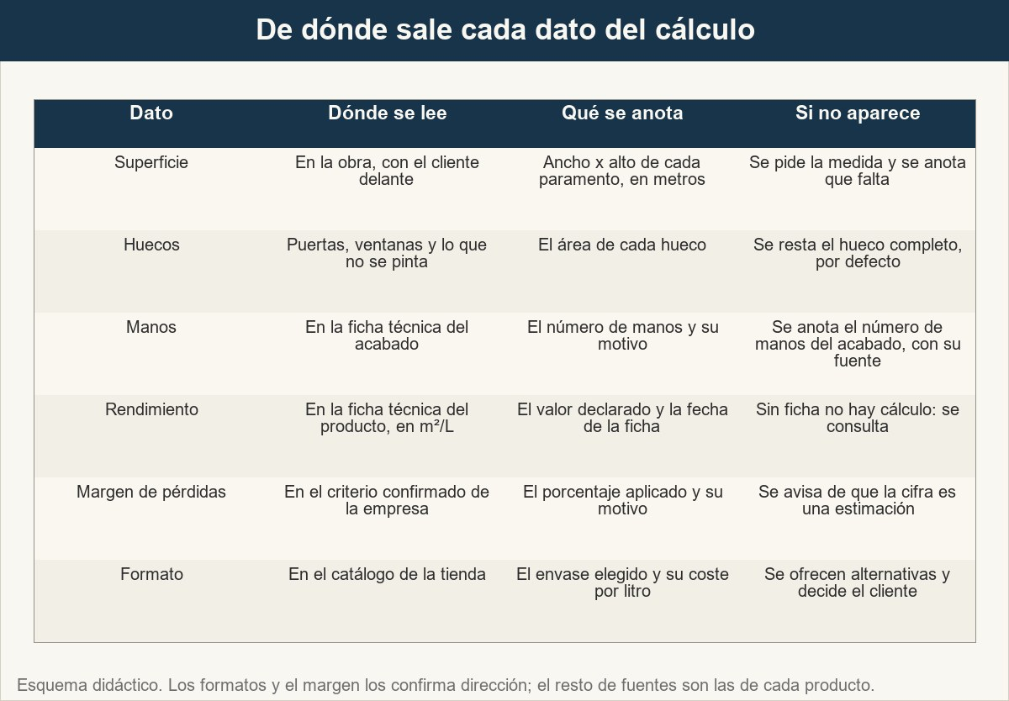
3 · El rendimiento: de dónde sale el número
Cada dato del cálculo tiene una fuente distinta: solo uno de ellos —la superficie— se mide en obra.
Ver imagen original en el OA
Notes:
Imagen del OA: assets/fig-3-de-donde-sale-cada-dato.jpg
Texto alternativo: Matriz con seis datos del cálculo: de dónde se lee cada uno, qué se anota y qué se hace cuando no aparece en la ficha.
Pie: Cada dato del cálculo tiene una fuente distinta: solo uno de ellos —la superficie— se mide en obra.
Enlace: https://pinturasespecializadas.lumbre.lat/object/estimar-cantidades-con-criterio

Slide 26
3 · El rendimiento: de dónde sale el número
•
El rendimiento se busca en la ficha técnica del producto concreto, no en el catálogo ni en la memoria.
•
Antes de operar, se comprueba la unidad del dato: m²/L por litro o por envase.
•
La fecha de la ficha se anota, porque la ficha cambia y el dato con ella.
•
Si el dato no aparece, la respuesta es «lo confirmo», no una cifra aproximada.
Estimar cantidades con criterio
26 / 99

Slide 27
4 · Redondear al formato: el último paso, no el primero · 1 de 2
El redondeo al formato de envase es el último paso y, a menudo, el primero que se hace: el cliente llega con una idea de bote y el cálculo se acomoda a esa idea. Eso es trabajar al revés.
La regla es sencilla: se compra el envase más pequeño que cubra la cantidad calculada, y se comparan alternativas antes de decidir. Si el cálculo dice 3,2 L, un envase de 4 L resuelve; tres de 1 L también, pero cuestan más y, además, abren tres botes que se quedan abiertos.
Estimar cantidades con criterio
27 / 99

Slide 28
4 · Redondear al formato: el último paso, no el primero · 2 de 2
El redondeo no perdona la falta de margen. Si el cálculo da 3,9 L y se redondea a 4 L, no queda nada para pérdidas: cualquier imprevisto se paga con una visita a la tienda a mitad de obra. Por eso el orden correcto es calcular, añadir el margen y volver a redondear.
Y cuando el formato disponible da un salto grande, no se resuelve con un bote mayor por sistema: se presentan las dos opciones al cliente —un bote grande que sobra o varios pequeños que se ajustan— con su coste y con lo que se hace con el sobrante.
Estimar cantidades con criterio
28 / 99
Notes:
Continuación de «4 · Redondear al formato: el último paso, no el primero» (2 de 2).

Slide 29
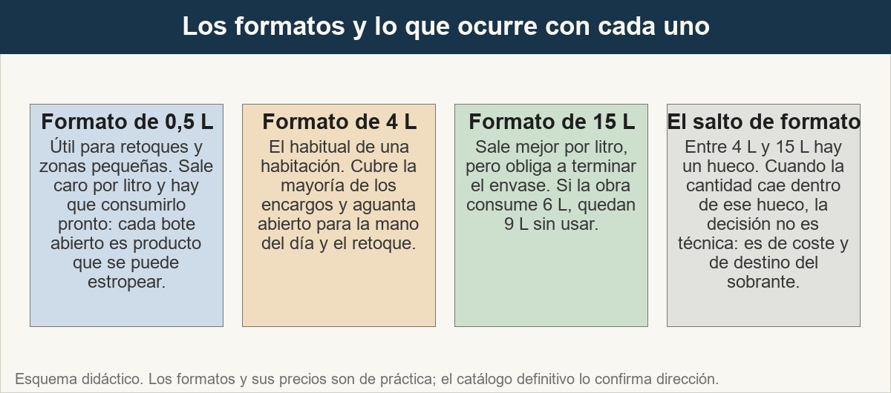
4 · Redondear al formato: el último paso, no el primero
Los formatos son una decisión de coste y de destino del sobrante, no solo de matemática.
Ver imagen original en el OA
Notes:
Imagen del OA: assets/fig-4-formatos.jpg
Texto alternativo: Cuatro tarjetas sobre los formatos de envase de 0,5 L, 4 L y 15 L y el salto entre ellos, con el efecto de cada formato sobre el coste y el sobrante.
Pie: Los formatos son una decisión de coste y de destino del sobrante, no solo de matemática.
Enlace: https://pinturasespecializadas.lumbre.lat/object/estimar-cantidades-con-criterio

Slide 30
Actividad 3 · Verdadero o falso
Sección: 4 · Redondear al formato: el último paso, no el primero
Si necesitas 3,2 L, debes comprar 3 envases de 1 L.
A) Verdadero
B) Falso
Estimar cantidades con criterio
30 / 99
Notes:
Solución: Falso
Explicación: Es más caro comprar 3×1 L que 1×4 L. Se redondea al formato disponible más cercano.
Evidencia: Sección 4: redondear al formato, y sección 5: ejemplo completo.
Enlace al OA: https://pinturasespecializadas.lumbre.lat/object/estimar-cantidades-con-criterio

Slide 31
5 · Ejemplo resuelto: una pared de 4 × 3 m con una ventana de 2 m² · 1 de 2
Este ejemplo es ficticio: la pared, la ventana, el rendimiento y las cantidades son de práctica y no proceden de ninguna obra real ni de ningún producto del catálogo.
Antes de la cuenta, las cuatro preguntas del esquema: cuántos metros se pintan, qué producto y cuántas manos, cuál es el rendimiento y en qué formato se entrega. Cada respuesta tiene su fuente, y sin esa fuente no hay cuenta.
Estimar cantidades con criterio
31 / 99

Slide 32
5 · Ejemplo resuelto: una pared de 4 × 3 m con una ventana de 2 m² · 2 de 2
Fíjate en dos cosas. La primera es que los cinco pasos van encadenados: cada uno usa el resultado del anterior. La segunda es que el último paso vuelve sobre el primero: el margen de pérdidas se aplica al final y puede obligar a cambiar de envase, y por eso el resultado final no es el redondeo de la superficie, sino el redondeo del total con margen.
Estimar cantidades con criterio
32 / 99
Notes:
Continuación de «5 · Ejemplo resuelto: una pared de 4 × 3 m con una ventana de 2 m²» (2 de 2).

Slide 33
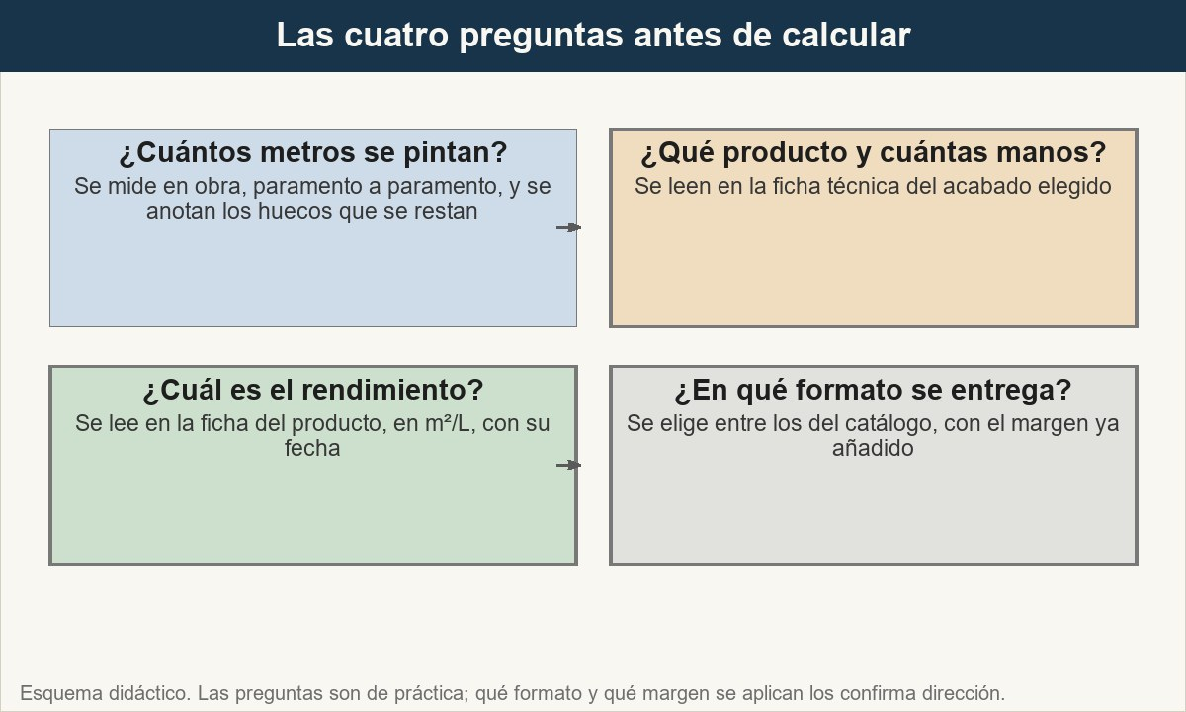
5 · Ejemplo resuelto: una pared de 4 × 3 m con una ventana de 2 m²
El cálculo se sostiene sobre cuatro respuestas, y cada una tiene su fuente: la obra, la ficha o el catálogo.
Ver imagen original en el OA
Notes:
Imagen del OA: assets/fig-5-preguntas-antes-de-calcular.jpg
Texto alternativo: Flujo de cuatro preguntas antes de calcular: cuántos metros se pintan, qué producto y cuántas manos, cuál es el rendimiento y en qué formato se entrega, con la fuente de cada respuesta.
Pie: El cálculo se sostiene sobre cuatro respuestas, y cada una tiene su fuente: la obra, la ficha o el catálogo.
Enlace: https://pinturasespecializadas.lumbre.lat/object/estimar-cantidades-con-criterio

Slide 34
Sección
5 · Ejemplo resuelto: una pared de 4 × 3 m con una ventana de 2 m² · Ejemplo: pared de 4x3m con ventana de 2 m² · Paso 1 de 5
Paso 1: Superficie bruta
4 m x 3 m = 12 m²
Estimar cantidades con criterio
34 / 99
Notes:
Recorrido: Ejemplo: pared de 4x3m con ventana de 2 m²
Paso 1 de 5: Paso 1: Superficie bruta
Texto del paso: 4 m x 3 m = 12 m²
Enlace: https://pinturasespecializadas.lumbre.lat/object/estimar-cantidades-con-criterio

Slide 35
Sección
5 · Ejemplo resuelto: una pared de 4 × 3 m con una ventana de 2 m² · Ejemplo: pared de 4x3m con ventana de 2 m² · Paso 2 de 5
Paso 2: Restar ventana
12 m² - 2 m² (ventana) = 10 m² netos
Estimar cantidades con criterio
35 / 99
Notes:
Recorrido: Ejemplo: pared de 4x3m con ventana de 2 m²
Paso 2 de 5: Paso 2: Restar ventana
Texto del paso: 12 m² - 2 m² (ventana) = 10 m² netos
Enlace: https://pinturasespecializadas.lumbre.lat/object/estimar-cantidades-con-criterio

Slide 36
Sección
5 · Ejemplo resuelto: una pared de 4 × 3 m con una ventana de 2 m² · Ejemplo: pared de 4x3m con ventana de 2 m² · Paso 3 de 5
Paso 3: Consumo
10 m² x 2 manos = 20 m² a pintar. Rendimiento: 10 m²/L. Consumo: 20 / 10 = 2 litros.
Estimar cantidades con criterio
36 / 99
Notes:
Recorrido: Ejemplo: pared de 4x3m con ventana de 2 m²
Paso 3 de 5: Paso 3: Consumo
Texto del paso: 10 m² x 2 manos = 20 m² a pintar. Rendimiento: 10 m²/L. Consumo: 20 / 10 = 2 litros.
Enlace: https://pinturasespecializadas.lumbre.lat/object/estimar-cantidades-con-criterio

Slide 37
Sección
5 · Ejemplo resuelto: una pared de 4 × 3 m con una ventana de 2 m² · Ejemplo: pared de 4x3m con ventana de 2 m² · Paso 4 de 5
Paso 4: Formato
Comprar 1 envase de 4 L (sobra para retoques). No comprar 4 envases de 0,5 L (más caro).
Estimar cantidades con criterio
37 / 99
Notes:
Recorrido: Ejemplo: pared de 4x3m con ventana de 2 m²
Paso 4 de 5: Paso 4: Formato
Texto del paso: Comprar 1 envase de 4 L (sobra para retoques). No comprar 4 envases de 0,5 L (más caro).
Enlace: https://pinturasespecializadas.lumbre.lat/object/estimar-cantidades-con-criterio

Slide 38
Sección
5 · Ejemplo resuelto: una pared de 4 × 3 m con una ventana de 2 m² · Ejemplo: pared de 4x3m con ventana de 2 m² · Paso 5 de 5
Paso 5: Pérdidas
Si la pared es porosa, añadir 10 %: 2 L + 0,2 L = 2,2 L. Con el envase de 4 L, sobra.
Estimar cantidades con criterio
38 / 99
Notes:
Recorrido: Ejemplo: pared de 4x3m con ventana de 2 m²
Paso 5 de 5: Paso 5: Pérdidas
Texto del paso: Si la pared es porosa, añadir 10 %: 2 L + 0,2 L = 2,2 L. Con el envase de 4 L, sobra.
Enlace: https://pinturasespecializadas.lumbre.lat/object/estimar-cantidades-con-criterio

Slide 39
6 · Errores comunes · 1 de 2
Los cuatro errores más caros:
1.
No restar puertas y ventanas: compras pintura de más.
2.
Olvidar las manos: compras la mitad de lo necesario.
3.
No considerar pérdidas: te quedas corto a mitad de trabajo.
4.
Redondear mal el formato: necesitas 3,2 L y compras 3×1 L (caro) en vez de 1×4 L.
Estimar cantidades con criterio
39 / 99

Slide 40
6 · Errores comunes · 2 de 2
Los dos primeros son errores de medida y los dos últimos son errores de decisión, y por eso se corrigen en sitios distintos. Los primeros se evitan midiendo con el cliente delante; los segundos, escribiendo el cálculo con sus supuestos.
Y hay un detalle que salva la obra: cada uno de los cuatro se cuela en un paso distinto del cálculo. Por eso se detecta antes de comprar, y no a mitad de obra.
Estimar cantidades con criterio
40 / 99
Notes:
Continuación de «6 · Errores comunes» (2 de 2).

Slide 41
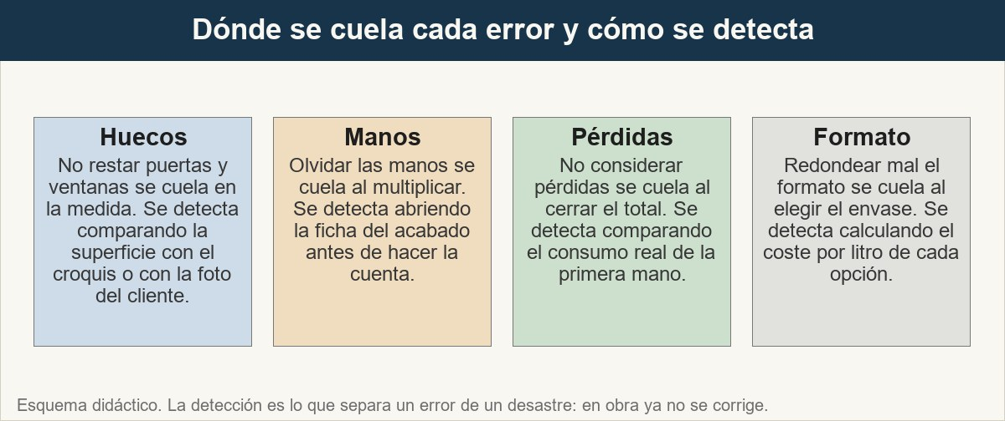
6 · Errores comunes
Cada error se cuela en un paso distinto, y por eso se detecta en un sitio distinto.
Ver imagen original en el OA
Notes:
Imagen del OA: assets/fig-6-errores-comunes.jpg
Texto alternativo: Cuatro tarjetas con los errores más comunes al calcular cantidades, el paso del cálculo en el que se cuelan y cómo se detectan a tiempo.
Pie: Cada error se cuela en un paso distinto, y por eso se detecta en un sitio distinto.
Enlace: https://pinturasespecializadas.lumbre.lat/object/estimar-cantidades-con-criterio

Slide 42
6 · Errores comunes
La frase de relevo
«El cálculo no es adivinar: es superficie, manos, rendimiento y formato. Si falta uno, el cálculo falla. Y un cálculo que falla es un cliente que vuelve a mitad de trabajo.»
Estimar cantidades con criterio
42 / 99

Slide 43
Actividad 4 · Relacionar
Sección: 6 · Errores comunes
Une cada error con su consecuencia.
Columna A
1. No restar huecos
2. Olvidar las manos
3. No considerar pérdidas
Columna B
A) Compras la mitad
B) Te quedas corto
C) Compras pintura de más
Estimar cantidades con criterio
43 / 99
Notes:
Solución: No restar huecos → Compras pintura de más
Olvidar las manos → Compras la mitad
No considerar pérdidas → Te quedas corto
Evidencia: Sección 6: errores comunes.
Enlace al OA: https://pinturasespecializadas.lumbre.lat/object/estimar-cantidades-con-criterio

Slide 44
7 · Distinguir m²/L de consumo por m² · 1 de 2
El rendimiento se mide en m²/L: cuántos metros cuadrados cubre un litro. El consumo se mide en L/m²: cuántos litros necesitas por metro cuadrado. Son inversos.
Si el rendimiento es 10 m²/L, el consumo es 0,1 L/m². Si necesitas pintar 20 m², consumes 20 x 0,1 = 2 litros. O, más directo: 20 m² / 10 m²/L = 2 litros.
Estimar cantidades con criterio
44 / 99

Slide 45
7 · Distinguir m²/L de consumo por m² · 2 de 2
Y el error más habitual no es calcular mal, sino aplicar la fórmula correcta con la unidad equivocada. Dividir 20 m² entre 10 L/m² no da litros: da unidades que no existen. Por eso, antes de operar, se comprueba en qué unidad está el dato que se va a usar.
Estimar cantidades con criterio
45 / 99
Notes:
Continuación de «7 · Distinguir m²/L de consumo por m²» (2 de 2).

Slide 46
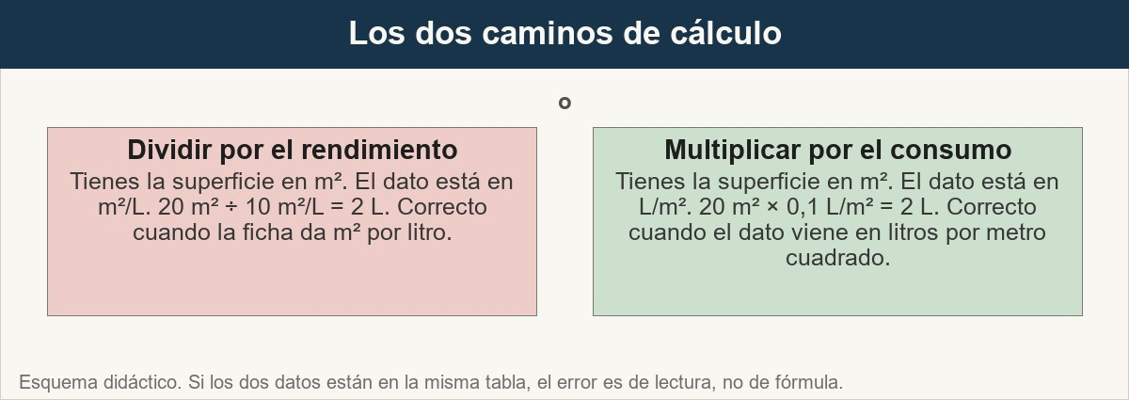
7 · Distinguir m²/L de consumo por m²
Los dos caminos dan el mismo resultado; lo que cambia es dónde está la unidad y dónde el error.
Ver imagen original en el OA
Notes:
Imagen del OA: assets/fig-7-dos-caminos.jpg
Texto alternativo: Comparación entre dividir la superficie entre el rendimiento en m² por litro y multiplicarla por el consumo en litros por metro cuadrado.
Pie: Los dos caminos dan el mismo resultado; lo que cambia es dónde está la unidad y dónde el error.
Enlace: https://pinturasespecializadas.lumbre.lat/object/estimar-cantidades-con-criterio

Slide 47
Rendimiento vs consumo
Rendimiento (m²/L) | Consumo (L/m²) | Litros para 20 m²
10 m²/L | 0,1 L/m² | 2 litros
8 m²/L | 0,125 L/m² | 2,5 litros
12 m²/L | 0,083 L/m² | 1,67 litros
Estimar cantidades con criterio
47 / 99
Notes:
Tabla del OA: Rendimiento vs consumo
Enlace: https://pinturasespecializadas.lumbre.lat/object/estimar-cantidades-con-criterio

Slide 48
Actividad 5 · Completar la frase
Sección: 7 · Distinguir m²/L de consumo por m²
Los cuatro pasos del cálculo son: ___, consumo, ___ y pérdidas. El rendimiento se mide en m²/L y el consumo en ___.
Estimar cantidades con criterio
48 / 99
Notes:
Solución: superficie · formato · L/m²
Explicación: Los cuatro pasos son superficie, consumo, formato y pérdidas; el rendimiento va en m²/L y el consumo es su inverso, en L/m².
Evidencia: Secciones 1 y 7.
Enlace al OA: https://pinturasespecializadas.lumbre.lat/object/estimar-cantidades-con-criterio

Slide 49
8 · Control en obra: qué se comprueba mientras se pinta · 1 de 4
Hay un paso más que no aparece en el cálculo y que decide si el cálculo fue bueno: la comprobación en obra.
La idea es sencilla: el consumo real de la primera mano se mide y se compara con lo calculado. Si la diferencia es pequeña, el cálculo aguanta. Si la diferencia es grande, hay que saber por qué antes de seguir.
Tres cosas se pueden comprobar y conviene tenerlas presentes:
Estimar cantidades con criterio
49 / 99

Slide 50
8 · Control en obra: qué se comprueba mientras se pinta · 2 de 4
•
Cuánto se ha gastado realmente. Un bote de 4 L abierto y pesado, o el bote vacío por su peso, da la cifra. Sin esa comprobación, «me ha faltado» es una discusión y no un dato.
•
Si la diferencia viene del soporte. Un yeso muy absorbente o un soporte nuevo consume más que la media: es un dato del soporte, no un error de cálculo.
•
Si la diferencia viene del número de manos. Si se ha dado una mano de más o de menos, el consumo cambia en la misma proporción, y eso se detecta comparando la obra real con la prevista.
Estimar cantidades con criterio
50 / 99
Notes:
Continuación de «8 · Control en obra: qué se comprueba mientras se pinta» (2 de 4).

Slide 51
8 · Control en obra: qué se comprueba mientras se pinta · 3 de 4
Y lo que no se debe hacer con esa diferencia es borrarla. Si el consumo real no coincide con el cálculo, se anota la cifra real y la razón; el siguiente cliente se beneficia de un dato medido, no de un número redondo.
•
El consumo real de la primera mano se anota: es el único dato que convierte una estimación en una medición.
•
Si la diferencia viene del soporte, se anota el soporte, no se corrige el cálculo a ojo.
Estimar cantidades con criterio
51 / 99
Notes:
Continuación de «8 · Control en obra: qué se comprueba mientras se pinta» (3 de 4).

Slide 52
8 · Control en obra: qué se comprueba mientras se pinta · 4 de 4
•
Si la diferencia viene de las manos, se corrige la previsión de las manos, no el rendimiento.
•
La cifra real y la razón se guardan con el pedido: sirven para el siguiente cliente de la misma obra.
Estimar cantidades con criterio
52 / 99
Notes:
Continuación de «8 · Control en obra: qué se comprueba mientras se pinta» (4 de 4).

Slide 53
Actividad 6 · Detective de errores
Sección: 8 · Control en obra: qué se comprueba mientras se pinta
Marca las frases incorrectas.
A) «Calculo la superficie neta restando puertas y ventanas»
B) «No hace falta leer la ficha técnica, ya sé el rendimiento»
C) «Añado un 10 % por pérdidas si la pared es porosa»
D) «Redondeo al formato más caro»
Estimar cantidades con criterio
53 / 99
Notes:
Solución: B) «No hace falta leer la ficha técnica, ya sé el rendimiento»
Explicación: No se adivina el rendimiento: se lee la ficha. Y se redondea al formato más conveniente, no al más caro.
Evidencia: Secciones 1, 3 y 6.
Enlace al OA: https://pinturasespecializadas.lumbre.lat/object/estimar-cantidades-con-criterio

Slide 54
9 · Ejemplo resuelto: un salón con tres paredes, una ventana y una puerta · 1 de 2
Segundo ejemplo, también ficticio, y pensado para un caso más grande que el primero: una habitación con varios paramentos, huecos que no se pintan y un formato de envase que no encaja del todo.
Las cifras son de práctica: paramentos de 4 x 2,8 m y 3 x 2,8 m, una ventana de 1,2 m², una puerta de 1,8 m², dos manos, un rendimiento de 10 m²/L y un margen del 10 % por soporte poroso. No proceden de ninguna obra real ni de ningún producto del catálogo.
Estimar cantidades con criterio
54 / 99

Slide 55
9 · Ejemplo resuelto: un salón con tres paredes, una ventana y una puerta · 2 de 2
Fíjate en el último paso: el total no cae limpiamente en un formato, y esa es la parte que hay que saber explicar al cliente sin inventarse una política.
Estimar cantidades con criterio
55 / 99
Notes:
Continuación de «9 · Ejemplo resuelto: un salón con tres paredes, una ventana y una puerta» (2 de 2).

Slide 56
Los tres paramentos del salón
Paramento | Medida | Bruta | Huecos | Neta
Pared del fondo | 4 m x 2,8 m | 11,2 m² | Ventana de 1,2 m² | 10 m²
Pared izquierda | 3 m x 2,8 m | 8,4 m² | Puerta de 1,8 m² | 6,6 m²
Pared derecha | 4 m x 2,8 m | 11,2 m² | — | 11,2 m²
Total | — | 30,8 m² | 3 m² | 27,8 m²
Estimar cantidades con criterio
56 / 99
Notes:
Tabla del OA: Los tres paramentos del salón
Enlace: https://pinturasespecializadas.lumbre.lat/object/estimar-cantidades-con-criterio

Slide 57
Sección
9 · Ejemplo resuelto: un salón con tres paredes, una ventana y una puerta · Ejemplo resuelto: salón con tres paredes, una ventana y una puerta · Paso 1 de 7
Paso 1: Superficie bruta
11,2 + 8,4 + 11,2 = 30,8 m²
Estimar cantidades con criterio
57 / 99
Notes:
Recorrido: Ejemplo resuelto: salón con tres paredes, una ventana y una puerta
Paso 1 de 7: Paso 1: Superficie bruta
Texto del paso: 11,2 + 8,4 + 11,2 = 30,8 m²
Enlace: https://pinturasespecializadas.lumbre.lat/object/estimar-cantidades-con-criterio

Slide 58
Sección
9 · Ejemplo resuelto: un salón con tres paredes, una ventana y una puerta · Ejemplo resuelto: salón con tres paredes, una ventana y una puerta · Paso 2 de 7
Paso 2: Huecos
Ventana de 1,2 m² y puerta de 1,8 m²: 30,8 - 3 = 27,8 m² netos
Estimar cantidades con criterio
58 / 99
Notes:
Recorrido: Ejemplo resuelto: salón con tres paredes, una ventana y una puerta
Paso 2 de 7: Paso 2: Huecos
Texto del paso: Ventana de 1,2 m² y puerta de 1,8 m²: 30,8 - 3 = 27,8 m² netos
Enlace: https://pinturasespecializadas.lumbre.lat/object/estimar-cantidades-con-criterio

Slide 59
Sección
9 · Ejemplo resuelto: un salón con tres paredes, una ventana y una puerta · Ejemplo resuelto: salón con tres paredes, una ventana y una puerta · Paso 3 de 7
Paso 3: Manos
Dos manos: 27,8 x 2 = 55,6 m² a pintar
Estimar cantidades con criterio
59 / 99
Notes:
Recorrido: Ejemplo resuelto: salón con tres paredes, una ventana y una puerta
Paso 3 de 7: Paso 3: Manos
Texto del paso: Dos manos: 27,8 x 2 = 55,6 m² a pintar
Enlace: https://pinturasespecializadas.lumbre.lat/object/estimar-cantidades-con-criterio

Slide 60
Sección
9 · Ejemplo resuelto: un salón con tres paredes, una ventana y una puerta · Ejemplo resuelto: salón con tres paredes, una ventana y una puerta · Paso 4 de 7
Paso 4: Consumo
A 10 m²/L: 55,6 / 10 = 5,56 L
Estimar cantidades con criterio
60 / 99
Notes:
Recorrido: Ejemplo resuelto: salón con tres paredes, una ventana y una puerta
Paso 4 de 7: Paso 4: Consumo
Texto del paso: A 10 m²/L: 55,6 / 10 = 5,56 L
Enlace: https://pinturasespecializadas.lumbre.lat/object/estimar-cantidades-con-criterio

Slide 61
Sección
9 · Ejemplo resuelto: un salón con tres paredes, una ventana y una puerta · Ejemplo resuelto: salón con tres paredes, una ventana y una puerta · Paso 5 de 7
Paso 5: Margen de pérdidas
Yeso poroso: +10 % son 0,56 L; total 6,12 L
Estimar cantidades con criterio
61 / 99
Notes:
Recorrido: Ejemplo resuelto: salón con tres paredes, una ventana y una puerta
Paso 5 de 7: Paso 5: Margen de pérdidas
Texto del paso: Yeso poroso: +10 % son 0,56 L; total 6,12 L
Enlace: https://pinturasespecializadas.lumbre.lat/object/estimar-cantidades-con-criterio

Slide 62
Sección
9 · Ejemplo resuelto: un salón con tres paredes, una ventana y una puerta · Ejemplo resuelto: salón con tres paredes, una ventana y una puerta · Paso 6 de 7
Paso 6: Formato
Con los formatos de 4 L y 15 L, o bien un bote de 15 L que sobra mucho, o bien dos botes de 4 L (8 L). Se presentan las dos opciones al cliente con su coste y con el destino del sobrante. Qué formato se recomienda lo confirma dirección: es una decisión pendiente, no una regla del cálculo.
Estimar cantidades con criterio
62 / 99
Notes:
Recorrido: Ejemplo resuelto: salón con tres paredes, una ventana y una puerta
Paso 6 de 7: Paso 6: Formato
Texto del paso: Con los formatos de 4 L y 15 L, o bien un bote de 15 L que sobra mucho, o bien dos botes de 4 L (8 L). Se presentan las dos opciones al cliente con su coste y con el destino del sobrante. Qué formato se recomienda lo confirma dirección: es una decisión pendiente, no una regla del cálculo.
Enlace: https://pinturasespecializadas.lumbre.lat/object/estimar-cantidades-con-criterio

Slide 63
Sección
9 · Ejemplo resuelto: un salón con tres paredes, una ventana y una puerta · Ejemplo resuelto: salón con tres paredes, una ventana y una puerta · Paso 7 de 7
Paso 7: Lo que se entrega
El cálculo por escrito con sus supuestos: medidas, manos, rendimiento y de qué ficha, margen y su motivo, y las dos opciones de envase con su coste.
Estimar cantidades con criterio
63 / 99
Notes:
Recorrido: Ejemplo resuelto: salón con tres paredes, una ventana y una puerta
Paso 7 de 7: Paso 7: Lo que se entrega
Texto del paso: El cálculo por escrito con sus supuestos: medidas, manos, rendimiento y de qué ficha, margen y su motivo, y las dos opciones de envase con su coste.
Enlace: https://pinturasespecializadas.lumbre.lat/object/estimar-cantidades-con-criterio

Slide 64
Pon a prueba lo que sabes
Cuatro datos, cuatro pasos y un orden que no se puede alterar. Lo que se comprueba aquí es el método: medir la superficie y restar los huecos, aplicar las manos que declara la ficha, dividir por el rendimiento, redondear al formato y explicar el cálculo con sus supuestos.
En el trabajo real esto se verifica en el puesto, con un compañero con experiencia que revisa el cálculo de un caso concreto antes de que se entregue. La prueba en línea acredita el conocimiento del método; el manejo del producto y de la seguridad se verifican con supervisión.
Estimar cantidades con criterio
64 / 99

Slide 65
Actividad 7 · Clasificar · 1 de 2
Sección: Pon a prueba lo que sabes
Clasifica cada acción.
Categorías
• Correcto
• Incorrecto
1. Leer la ficha técnica antes de calcular
2. Adivinar el rendimiento de memoria
3. Restar puertas y ventanas de la superficie
4. No añadir pérdidas por absorción
Estimar cantidades con criterio
65 / 99
Notes:
Solución: 1. Leer la ficha técnica antes de calcular → Correcto
2. Adivinar el rendimiento de memoria → Incorrecto
3. Restar puertas y ventanas de la superficie → Correcto
4. No añadir pérdidas por absorción → Incorrecto
Evidencia: Secciones 1, 3 y 6.
Enlace al OA: https://pinturasespecializadas.lumbre.lat/object/estimar-cantidades-con-criterio

Slide 66
Actividad 7 · Clasificar · 2 de 2
Clasifica cada elemento en una de las categorías.
Estimar cantidades con criterio
66 / 99
Notes:
Continuación de «Actividad 7 · Clasificar» (2 de 2).

Slide 67
Herramienta de trabajo: Hoja de cálculo de cantidades
Una fila por dato y cuatro columnas: de dónde sale, qué se anota y qué se hace cuando no consta. Con la hoja rellena, el cálculo se puede revisar, discutir y repetir. Los formatos y los márgenes que aparecen son de práctica y los confirma dirección.
Estimar cantidades con criterio
67 / 99

Slide 68
Herramienta de trabajo: Hoja de cálculo de cantidades
Hoja de cálculo: ocho datos y lo que se escribe con cada uno.
Estimar cantidades con criterio
68 / 99
Notes:
Título completo de la tabla que sigue.

Slide 69
Tabla · 1 de 3
Dato | De dónde sale | Qué se anota | Si no consta
Superficie bruta | Medida del paramento: ancho x alto | Cada paramento por separado, en metros | Se pide la medida o se anota que falta
Huecos | Puertas y ventanas de la obra | El área de cada hueco, restada de la superficie | Se resta por defecto todo el hueco
Superficie neta | Bruta menos huecos | El total en m² que se va a pintar | No se puede calcular sin la medida
Estimar cantidades con criterio
69 / 99
Notes:
Tabla del OA: Tabla
Enlace: https://pinturasespecializadas.lumbre.lat/object/estimar-cantidades-con-criterio

Slide 70
Tabla · 2 de 3
Dato | De dónde sale | Qué se anota | Si no consta
Manos | Lo que declara la ficha técnica del acabado | El número de manos y su motivo | Se anota el número de manos del acabado, con la fuente
Rendimiento | Ficha técnica del producto, en m²/L | El valor declarado y la fecha de la ficha | Sin ficha no hay cálculo: se consulta
Estimar cantidades con criterio
70 / 99
Notes:
Tabla del OA: Tabla
Enlace: https://pinturasespecializadas.lumbre.lat/object/estimar-cantidades-con-criterio

Slide 71
Tabla · 3 de 3
Dato | De dónde sale | Qué se anota | Si no consta
Margen de pérdidas | Criterio confirmado de la empresa | El porcentaje aplicado y su motivo | Se dice al cliente que la cifra es una estimación
Formato | Formatos disponibles en el catálogo | El envase elegido y el coste por litro | Se ofrecen las alternativas y se decide con el cliente
Entrega | Albarán o nota de entrega | Producto, cantidad y fecha | Se anota lo pendiente de registrar
Estimar cantidades con criterio
71 / 99
Notes:
Tabla del OA: Tabla
Enlace: https://pinturasespecializadas.lumbre.lat/object/estimar-cantidades-con-criterio

Slide 72
Herramienta de trabajo: Hoja de cálculo de cantidades · 1 de 2
•
El cálculo se escribe con sus supuestos, no solo con su resultado.
•
Los datos que vienen de la ficha se citan con su fecha: la ficha cambia.
•
Lo que no consta se escribe como pendiente, con su motivo.
•
Si el cliente quiere otra cantidad, se le explica qué supuesto habría que cambiar.
•
La hoja se entrega con el pedido y se guarda con la nota del cliente.
Estimar cantidades con criterio
72 / 99

Slide 73
Herramienta de trabajo: Hoja de cálculo de cantidades · 2 de 2
Cómo usarla
La hoja no sustituye a la ficha técnica del producto: la hoja recoge lo que se ha medido y decidido en este caso; la ficha da el rendimiento y las manos. Con las dos, el cálculo se puede repetir.
Estimar cantidades con criterio
73 / 99
Notes:
Continuación de «Herramienta de trabajo: Hoja de cálculo de cantidades» (2 de 2).

Slide 74
Repaso activo · Memoria: pasos del cálculo
Cara A | Cara B
Superficie | Ancho x Alto - huecos
Consumo | Superficie x manos / rendimiento
Formato | Redondear al envase disponible
Pérdidas | Margen por absorción y desperdicio
Rendimiento | m²/L, declarado en la ficha técnica
Consumo en litros por m² | El inverso del rendimiento
Estimar cantidades con criterio
74 / 99
Notes:
Tabla del OA: Repaso activo · Memoria: pasos del cálculo
Enlace: https://pinturasespecializadas.lumbre.lat/object/estimar-cantidades-con-criterio

Slide 75
Repaso activo · Memoria: pasos del cálculo · Cómo practicar
Este es el contenido estático del juego. Para emparejar las cartas y practicar la interacción, abre el OA.
Abrir el juego en el OA
Estimar cantidades con criterio
75 / 99
Notes:
Juego de memoria: Repaso activo · Memoria: pasos del cálculo
Enlace: https://pinturasespecializadas.lumbre.lat/object/estimar-cantidades-con-criterio

Slide 76
Repaso activo · Tarjetas rápidas · Tarjeta 1 de 8
Pregunta
¿Cuáles son los cuatro pasos del cálculo?
Estimar cantidades con criterio
76 / 99
Notes:
Anverso: ¿Cuáles son los cuatro pasos del cálculo?
Reverso: Superficie → consumo → formato → pérdidas.
Enlace: https://pinturasespecializadas.lumbre.lat/object/estimar-cantidades-con-criterio

Slide 77
Repaso activo · Tarjetas rápidas · Tarjeta 1 de 8 · Respuesta
Respuesta
Superficie → consumo → formato → pérdidas.
Estimar cantidades con criterio
77 / 99
Notes:
Respuesta de la tarjeta 1.

Slide 78
Repaso activo · Tarjetas rápidas · Tarjeta 2 de 8
Pregunta
¿Dónde encuentras el rendimiento?
Estimar cantidades con criterio
78 / 99
Notes:
Anverso: ¿Dónde encuentras el rendimiento?
Reverso: En la ficha técnica del producto.
Enlace: https://pinturasespecializadas.lumbre.lat/object/estimar-cantidades-con-criterio

Slide 79
Repaso activo · Tarjetas rápidas · Tarjeta 2 de 8 · Respuesta
Respuesta
En la ficha técnica del producto.
Estimar cantidades con criterio
79 / 99
Notes:
Respuesta de la tarjeta 2.

Slide 80
Repaso activo · Tarjetas rápidas · Tarjeta 3 de 8
Pregunta
¿Qué haces si necesitas 3,2 L?
Estimar cantidades con criterio
80 / 99
Notes:
Anverso: ¿Qué haces si necesitas 3,2 L?
Reverso: Compras 1 envase de 4 L, no 3 de 1 L.
Enlace: https://pinturasespecializadas.lumbre.lat/object/estimar-cantidades-con-criterio

Slide 81
Repaso activo · Tarjetas rápidas · Tarjeta 3 de 8 · Respuesta
Respuesta
Compras 1 envase de 4 L, no 3 de 1 L.
Estimar cantidades con criterio
81 / 99
Notes:
Respuesta de la tarjeta 3.

Slide 82
Repaso activo · Tarjetas rápidas · Tarjeta 4 de 8
Pregunta
¿Cuánto añades por pérdidas?
Estimar cantidades con criterio
82 / 99
Notes:
Anverso: ¿Cuánto añades por pérdidas?
Reverso: 5-10 % según la superficie (porosa/lisa).
Enlace: https://pinturasespecializadas.lumbre.lat/object/estimar-cantidades-con-criterio

Slide 83
Repaso activo · Tarjetas rápidas · Tarjeta 4 de 8 · Respuesta
Respuesta
5-10 % según la superficie (porosa/lisa).
Estimar cantidades con criterio
83 / 99
Notes:
Respuesta de la tarjeta 4.

Slide 84
Repaso activo · Tarjetas rápidas · Tarjeta 5 de 8
Pregunta
¿Qué se resta de la superficie?
Estimar cantidades con criterio
84 / 99
Notes:
Anverso: ¿Qué se resta de la superficie?
Reverso: Puertas, ventanas y todo lo que no se vaya a pintar.
Enlace: https://pinturasespecializadas.lumbre.lat/object/estimar-cantidades-con-criterio

Slide 85
Repaso activo · Tarjetas rápidas · Tarjeta 5 de 8 · Respuesta
Respuesta
Puertas, ventanas y todo lo que no se vaya a pintar.
Estimar cantidades con criterio
85 / 99
Notes:
Respuesta de la tarjeta 5.

Slide 86
Repaso activo · Tarjetas rápidas · Tarjeta 6 de 8
Pregunta
¿Cómo se llama el inverso del rendimiento?
Estimar cantidades con criterio
86 / 99
Notes:
Anverso: ¿Cómo se llama el inverso del rendimiento?
Reverso: Consumo, en L/m²: si el rendimiento es 10 m²/L, el consumo es 0,1 L/m².
Enlace: https://pinturasespecializadas.lumbre.lat/object/estimar-cantidades-con-criterio

Slide 87
Repaso activo · Tarjetas rápidas · Tarjeta 6 de 8 · Respuesta
Respuesta
Consumo, en L/m²: si el rendimiento es 10 m²/L, el consumo es 0,1 L/m².
Estimar cantidades con criterio
87 / 99
Notes:
Respuesta de la tarjeta 6.

Slide 88
Repaso activo · Tarjetas rápidas · Tarjeta 7 de 8
Pregunta
¿Por qué se anota la fecha de la ficha técnica?
Estimar cantidades con criterio
88 / 99
Notes:
Anverso: ¿Por qué se anota la fecha de la ficha técnica?
Reverso: Porque la ficha declara un periodo de conservación tras la apertura y sin fecha ese dato no se puede defender.
Enlace: https://pinturasespecializadas.lumbre.lat/object/estimar-cantidades-con-criterio

Slide 89
Repaso activo · Tarjetas rápidas · Tarjeta 7 de 8 · Respuesta
Respuesta
Porque la ficha declara un periodo de conservación tras la apertura y sin fecha ese dato no se puede defender.
Estimar cantidades con criterio
89 / 99
Notes:
Respuesta de la tarjeta 7.

Slide 90
Repaso activo · Tarjetas rápidas · Tarjeta 8 de 8
Pregunta
¿Qué es un cálculo con supuestos?
Estimar cantidades con criterio
90 / 99
Notes:
Anverso: ¿Qué es un cálculo con supuestos?
Reverso: Un cálculo que dice de dónde sale cada dato, para que se pueda revisar y no solo discutir.
Enlace: https://pinturasespecializadas.lumbre.lat/object/estimar-cantidades-con-criterio

Slide 91
Repaso activo · Tarjetas rápidas · Tarjeta 8 de 8 · Respuesta
Respuesta
Un cálculo que dice de dónde sale cada dato, para que se pueda revisar y no solo discutir.
Estimar cantidades con criterio
91 / 99
Notes:
Respuesta de la tarjeta 8.

Slide 92
Chequeo: un cálculo que se puede revisar · 1 de 2
Criterio de avance
Se considera superado con al menos 70% de acierto agregado en las actividades cubiertas.
Actividades cubiertas
• Opción múltiple · act-1
• Respuesta numérica · act-2
• Verdadero o falso · act-4
• Relacionar · act-6
• Completar la frase · act-7
Estimar cantidades con criterio
92 / 99
Notes:
Compuerta de avance: Chequeo: un cálculo que se puede revisar
Umbral declarado: 70%.
No se incluyen puntuaciones de ninguna sesión ni respuestas personales.
Enlace: https://pinturasespecializadas.lumbre.lat/object/estimar-cantidades-con-criterio

Slide 93
Chequeo: un cálculo que se puede revisar · 2 de 2
• Detective de errores · act-8
• Clasificar · act-10
Al superar: Sabes medir la superficie neta, aplicar las manos, dividir por el rendimiento declarado, redondear al formato y añadir el margen de pérdidas. Sabes distinguir m²/L de L/m² y explicas el cálculo con sus supuestos y sus pendientes.
Si aún no se alcanza: Vuelve a los apartados 1, 2, 3 y 7. Los errores más frecuentes son olvidar las manos, adivinar el rendimiento de memoria, no restar los huecos y redondear al formato más caro en vez del más conveniente.
Estimar cantidades con criterio
93 / 99
Notes:
Continuación de «Chequeo: un cálculo que se puede revisar» (2 de 2).

Slide 94
Para dominar este tema · 1 de 6
Estimar cantidades no es adivinar: es un cálculo de cuatro datos —superficie neta, manos, rendimiento declarado y formato de envase— y cada uno tiene su sitio. La superficie se mide paramento a paramento y se le restan puertas, ventanas y todo lo que no se vaya a pintar. Las manos no se inventan: son las que declara la ficha del acabado. El rendimiento se lee en la ficha del producto, en m²/L, y sin ese dato no hay cálculo, solo una suposición con forma de cifra. El formato se elige entre los que hay en el catálogo, y el margen de pérdidas se aplica con el criterio confirmado, no con el recuerdo.
Estimar cantidades con criterio
94 / 99

Slide 95
Para dominar este tema · 2 de 6
Y dos cosas que se confunden a diario. La primera es la unidad: el rendimiento (m²/L) y el consumo (L/m²) son el mismo dato del revés, y confundirlos cambia el resultado por un factor de diez. La segunda es el redondeo: 3,2 L no se compran en tres envases de 1 L, sino en el formato que toca, y el margen de pérdidas puede obligar a volver a redondear. Con un orden de cálculo bien seguido, el sobrante se decide en el mostrador y no en la obra.
Estimar cantidades con criterio
95 / 99
Notes:
Continuación de «Para dominar este tema» (2 de 6).

Slide 96
Para dominar este tema · 3 de 6
Pero el cálculo no es solo un número: es un número con sus supuestos. Qué se ha medido, cuántas manos, qué rendimiento y de qué ficha, qué margen y con qué criterio. Con eso escrito, el cliente entiende de dónde sale la cifra, el equipo puede repetirla y, si algo cambia, se cambia el supuesto y se vuelve a calcular. Sin eso, cualquier cifra es un punto de partida, no una entrega.
Y hay un paso que no es de cálculo y que decide si el cálculo fue bueno: la comprobación en obra. El consumo real de la primera mano se mide, se compara con lo previsto y se anota con su razón.
Estimar cantidades con criterio
96 / 99
Notes:
Continuación de «Para dominar este tema» (3 de 6).

Slide 97
Para dominar este tema · 4 de 6
Un apunte final sobre lo que esta lección no decide: los formatos que se ofrecen, el margen que se aplica y el formato que se recomienda cuando la cantidad cae en un salto los confirma dirección, y hasta entonces se escribe «pendiente». Los esquemas dibujados y las cifras de los ejemplos son material de práctica.
Esta evaluación acredita el conocimiento del método; el manejo del producto y de la seguridad se verifica con supervisión en el puesto, que es donde se aprende a leer una ficha técnica entera, no solo la primera línea.
Estimar cantidades con criterio
97 / 99
Notes:
Continuación de «Para dominar este tema» (4 de 6).

Slide 98
Para dominar este tema · 5 de 6
•
Fichas técnicas de los fabricantes del catálogo de Pinturas Especializadas: fuente operativa para el rendimiento declarado (m²/L), el número de manos, la dilución y el consumo por litro; la ficha vigente prevalece sobre cualquier resumen interno (consulta 2026-10).
•
UNE-EN 13300, pinturas y barnices para paredes y techos interiores: clasificación por brillo, poder cubriente y resistencia al frote húmedo (AENOR/UNE, consulta 2026-10).
Estimar cantidades con criterio
98 / 99
Notes:
Continuación de «Para dominar este tema» (5 de 6).

Slide 99
Para dominar este tema · 6 de 6
•
UNE-EN ISO 3233, pinturas y barnices: determinación del contenido en materia no volátil (AENOR/UNE, consulta 2026-10); con ella se contrasta el rendimiento teórico que declara la ficha técnica, que no se sustituye por un valor supuesto.
•
Reglamento (UE) 528/2012 sobre biocidas: cuando el producto tiene función biocida, la autorización y la etiqueta condicionan el uso y la cantidad que se recomienda (DOUE, consulta 2026-10); esta lección no interpreta el texto legal.
Estimar cantidades con criterio
99 / 99
Notes:
Continuación de «Para dominar este tema» (6 de 6).

